Slide 1
Проект «Как труд весной преображает людей и мир вокруг»
Государственное бюджетное дошкольное образовательное учреждение детский сад № 5 Невского района Санкт-Петербурга
Участники проекта: Мариненкова О.В., воспитатель, Попова А.В., воспитатель, Распопова Н.Л., музыкальный руководитель, Назаренко Т.В., педагог –психолог, Шемякина С.Д., инструктор по физической культуре,

Slide 2
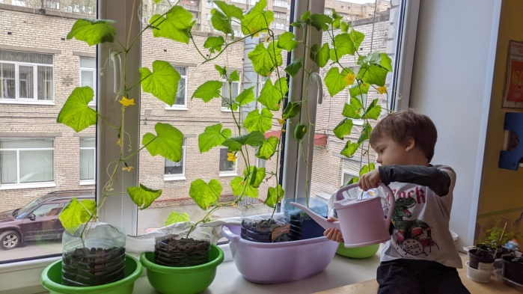
Проектная деятельность в ДОУ
Проблема
Планирование
Поиск информации
Продукт
Презентация

Slide 3
Как труд весной преображает людей и мир вокруг
Цель: Формирование у детей ответственного отношения к окружающей среде и труду людей.
Задачи:
Познакомить детей со способами исследования природы, развивать умение вести наблюдения за ростом овощей, экспериментировать, делая выводы и устанавливая связи между объектами природы и профессиональной ролью человека в природе.
Развивать интерес к познанию природы, готовность к позитивному взаимодействию с природой в ходе аграрных работ в теплице, закреплять умение трудиться в команде.
Развивать интерес к изобразительной деятельности, умение отражать полученные в ходе проекта знания и ощущения в процессе творческой продуктивной деятельности (рисование, аппликация, лепка с использованием природного материала), создавать коллекции и альбомы, пополнять «Экологический кейс».
Развивать музыкальный слух, певческое дыхание и двигательное творчество детей в играх с музыкальным сопровождением, пальчиковых, подвижных играх.
Привлекать родителей к совместному с детьми творчеству с природными материалами, прогулкам на свежем воздухе, к здоровому образу жизни, соблюдению правил безопасного поведения на природе, наблюдению за растениями, природными явлениями.

Slide 4
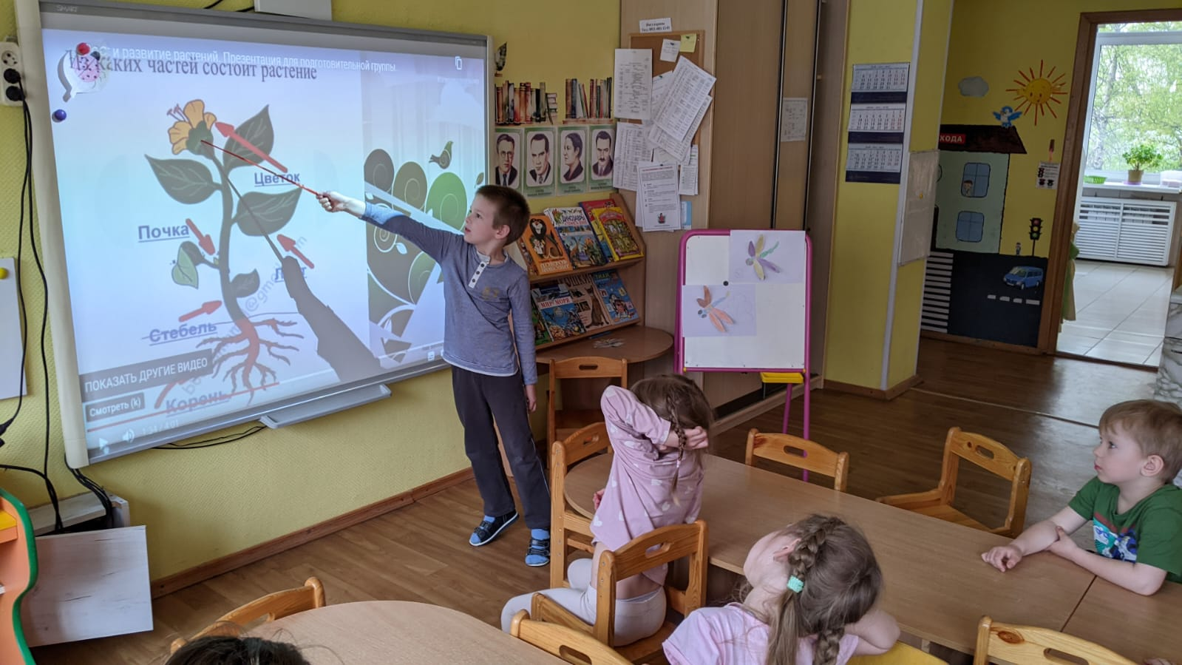
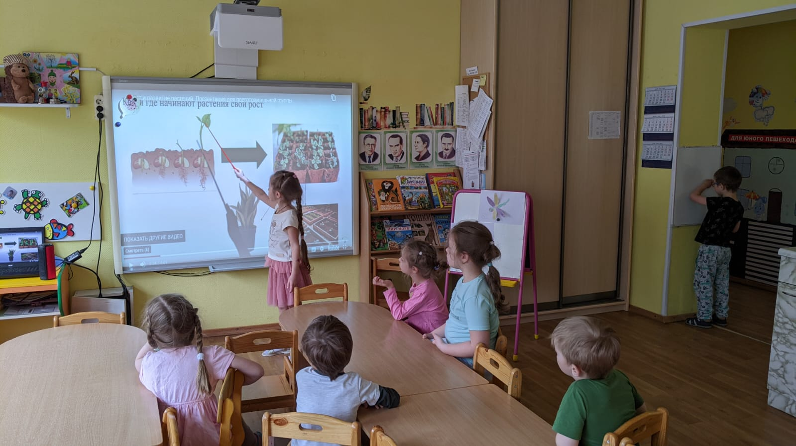
знакомство детей со способами исследования природы. Постановка проблемы проекта
Интерактивые презентации с использованием метода проблемного изложения :
«Части растения»,
«Откуда растёт растение?»

Slide 5
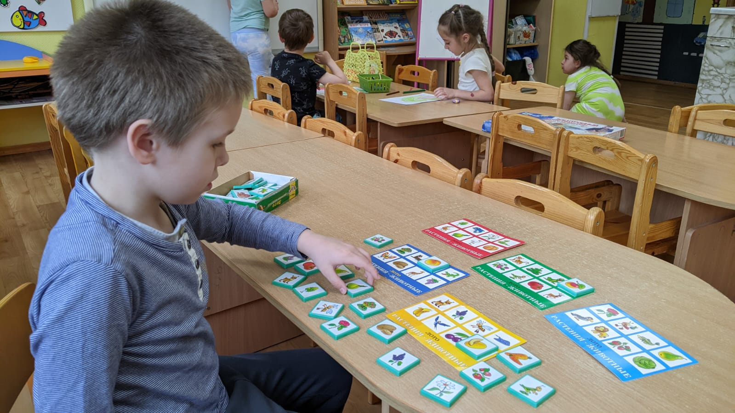
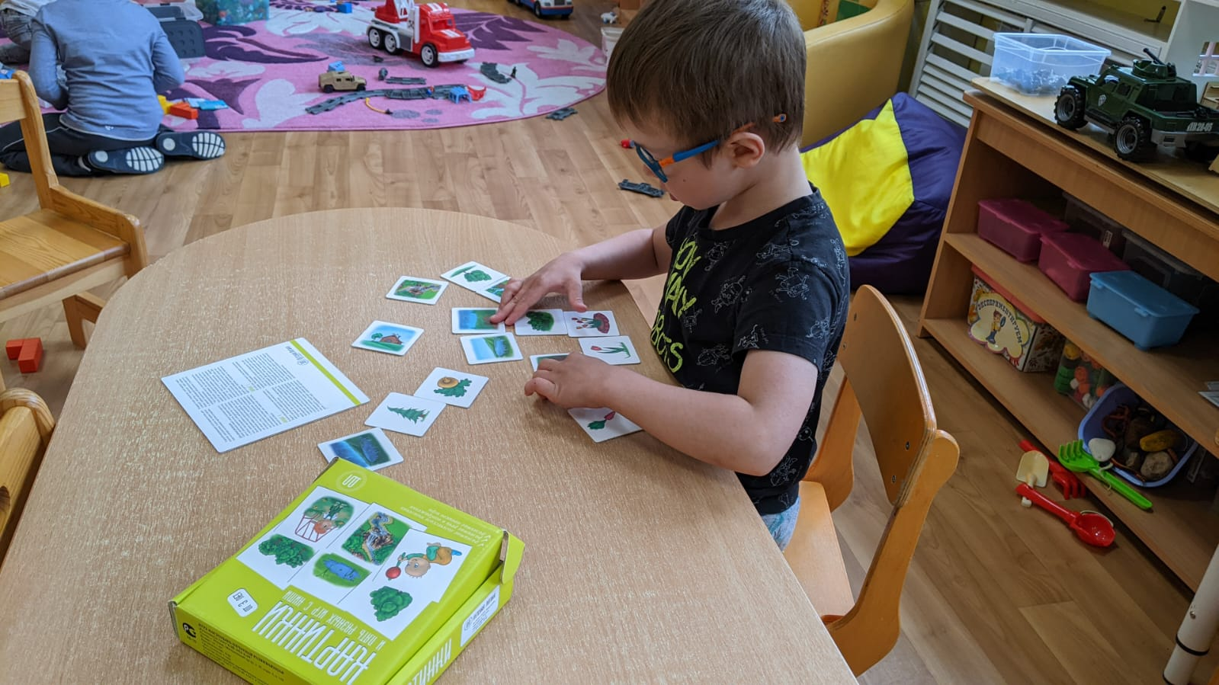
знакомство детей со способами исследования природы
Настольные игры
«Лото: Растения, Животные»,
«Картинки: Безопасное поведение в природе»
Сенсорные игры с коробочками, наполненными различными семенами.

Slide 6
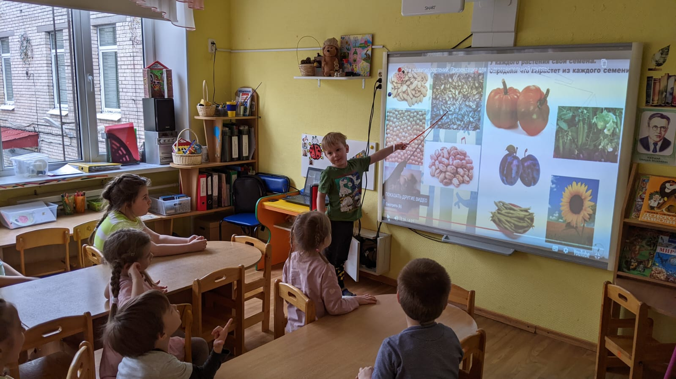
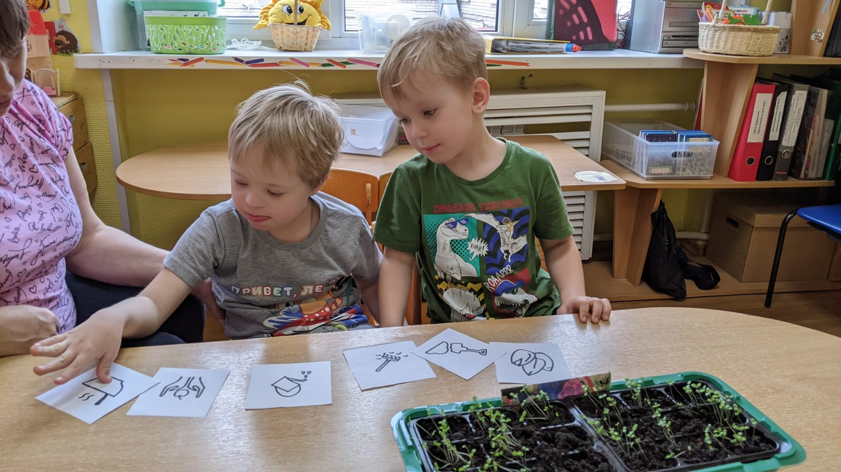
Планирование работ с растениями
Презентация «Что вырастет из семечка?»
Игра - алгоритм «Что сначала, что потом?»

Slide 7
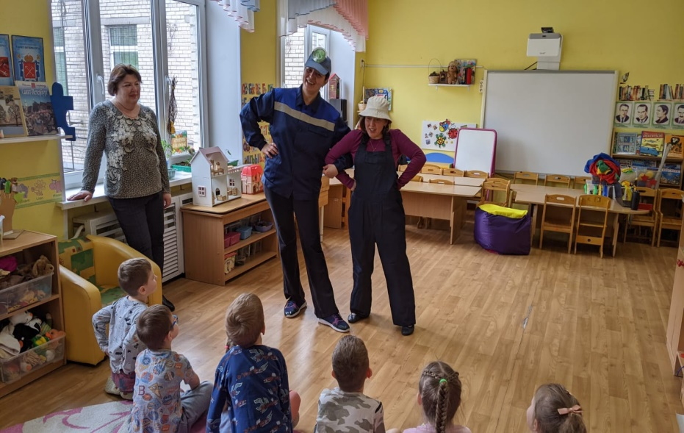
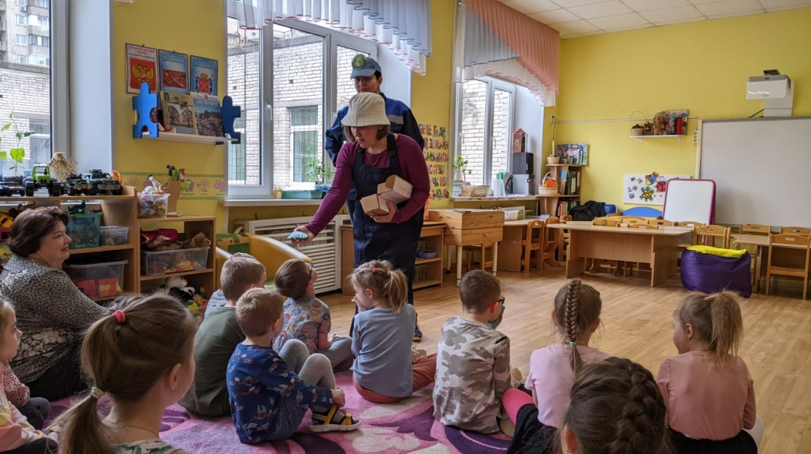
Планирование работ с растениями. Обучение в игре
Физкультурно – музыкальный досуг «Деревенские каникулы»
Персонажи Умейка и Поливайка.
Игры с сенсорными мешочками, сюжетные игры эстафеты, подвижные игры с экологическим материалом, народные игры со словами

Slide 8
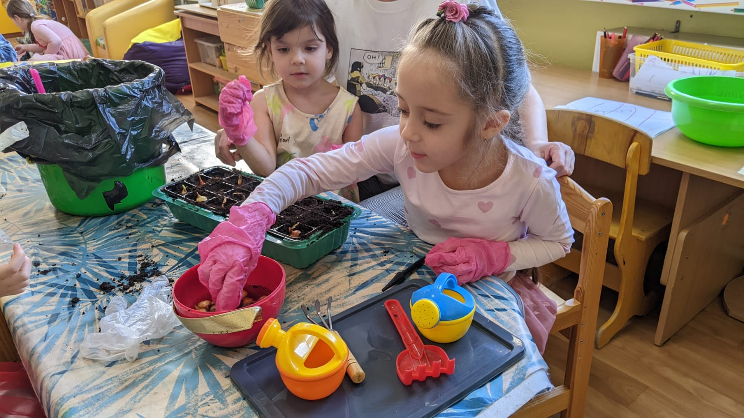
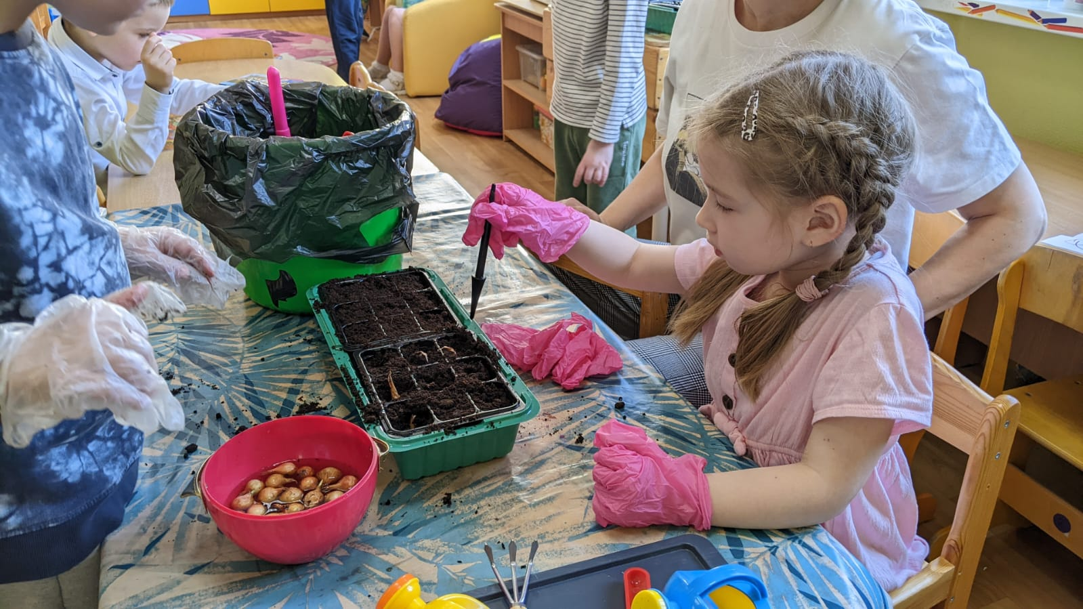
Труд в групповом помещении. Огород на окне
Посадка лука.
Освоение приёмов подготовки лука – севка к посадке, освоение приёмов работы с инвентарём для посадки и пикировки растений.
Использование эвристического метода нахождения информации (применение представлений в новых условиях).

Slide 9
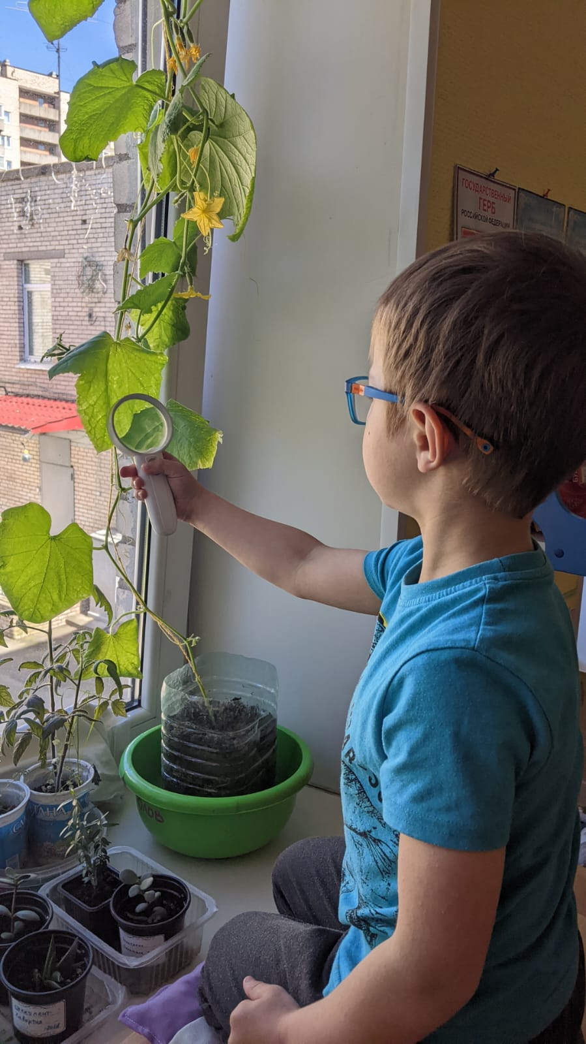
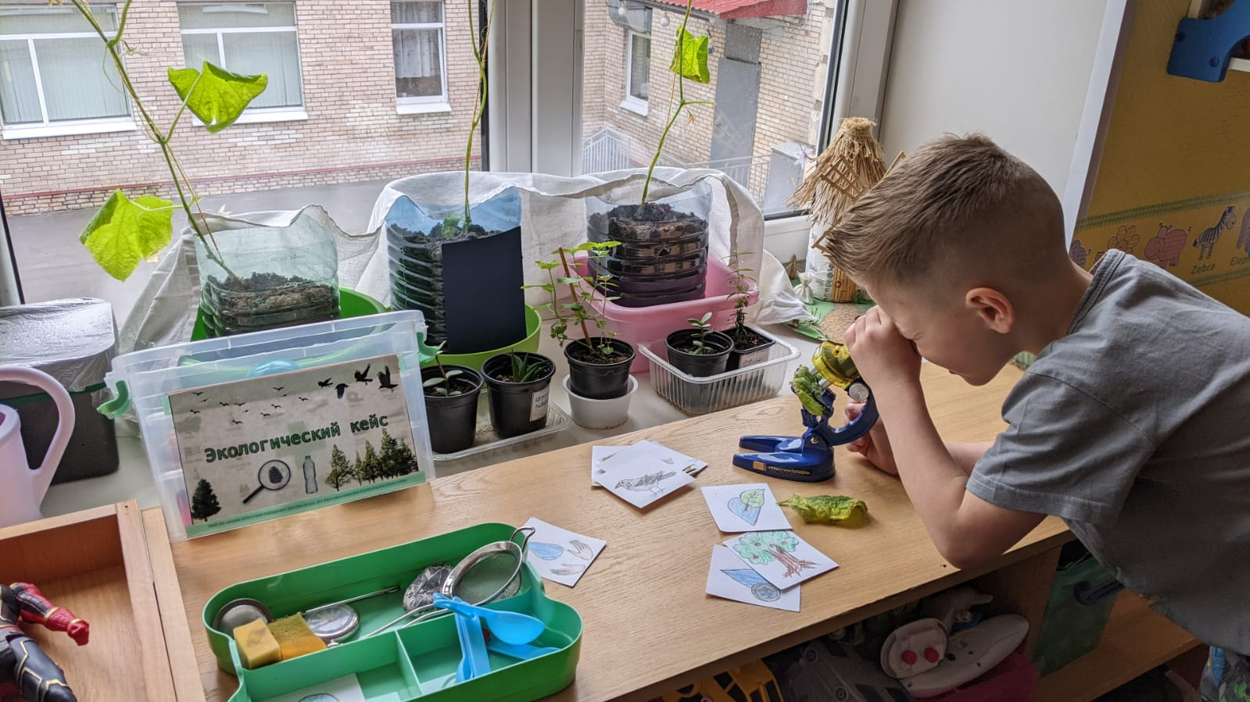
развитие умений детей вести наблюдения за овощами, делая выводы и устанавливая связи между объектами природы и профессиональной ролью человека в природе
Работа с «Экологическим кейсом» - мини лабораторией поиска информации.
Освоение инструментальных методов исследования растений.

Slide 10
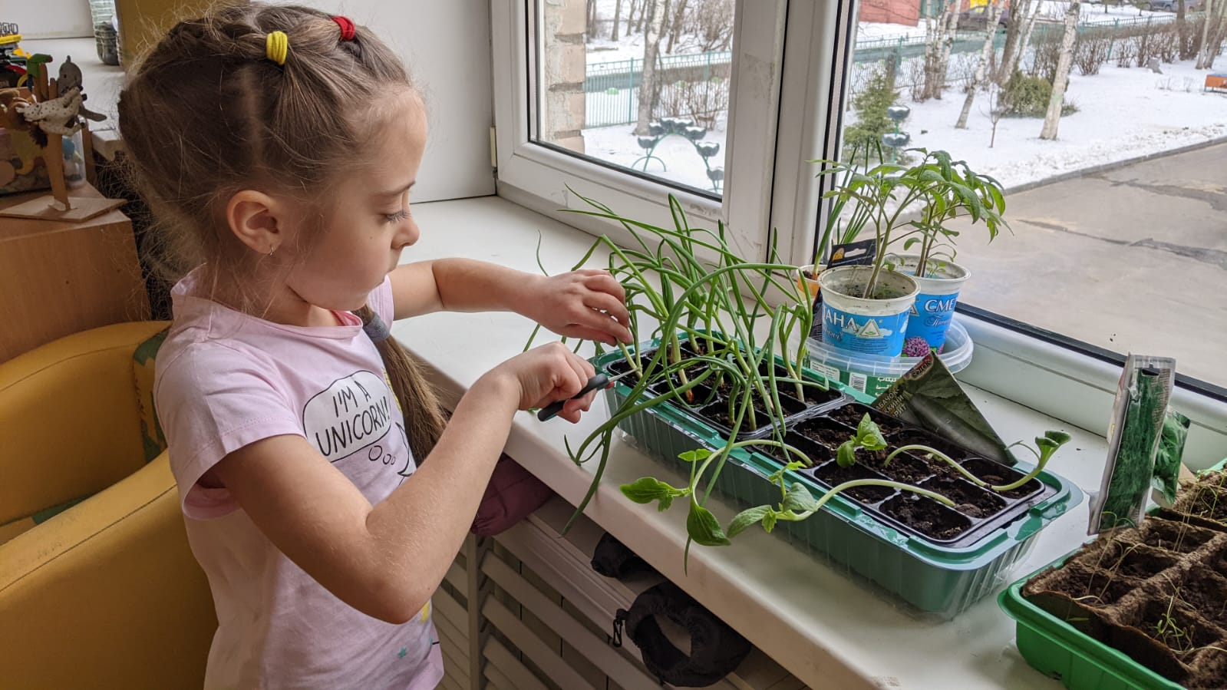
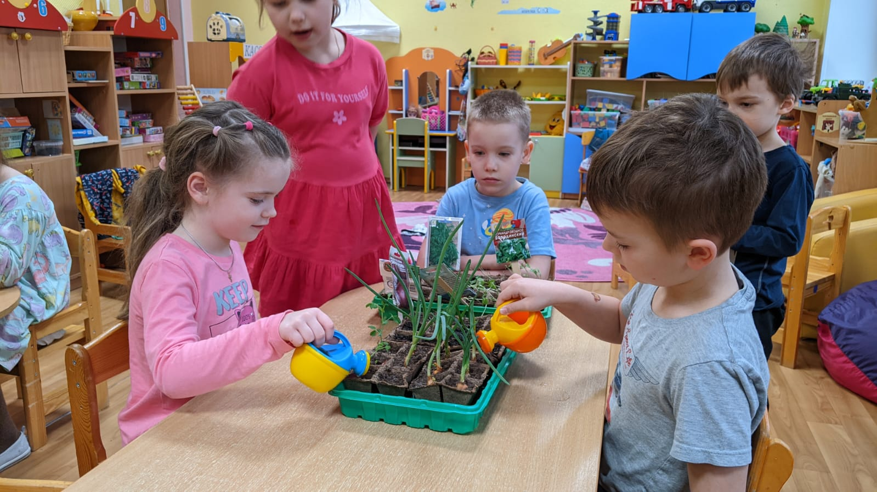
Развитие умений детей бережного отношения к результатам аграрного труда, к продуктам питания
Проведение ежедневных работ в огороде на окне на основе наблюдений за состоянием растений.
Своевременный, бережный сбор урожая.
Ситуативная беседа «Полезная и вредная еда»

Slide 11
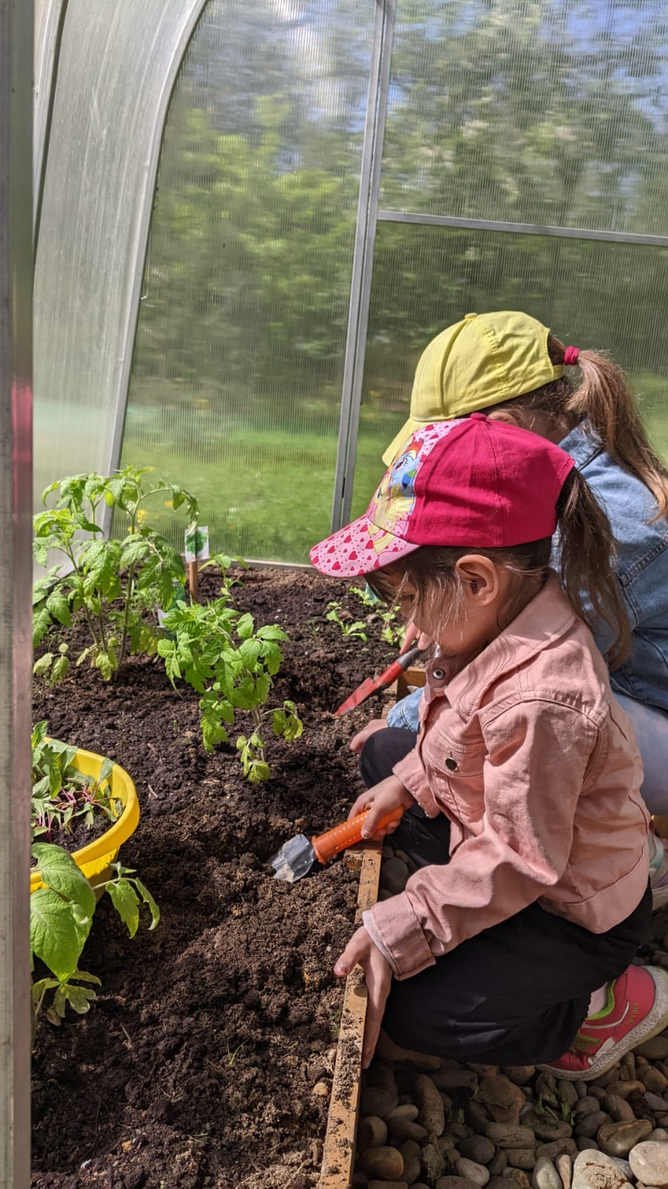
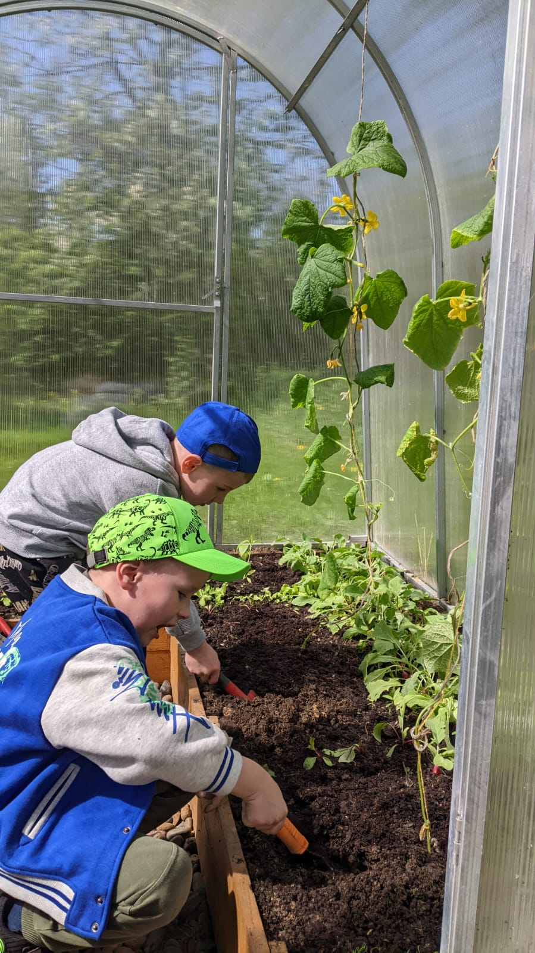
Развитие интереса к познанию природы, готовность к позитивному взаимодействию с природой в ходе аграрных работ в теплице, закрепление умения трудиться в команде.
Посадка рассады в теплицу.
Распределение работ.
Умение работать в команде.

Slide 12
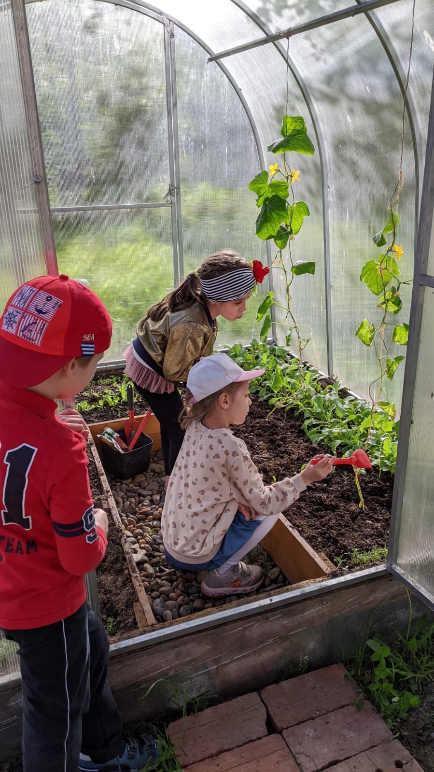
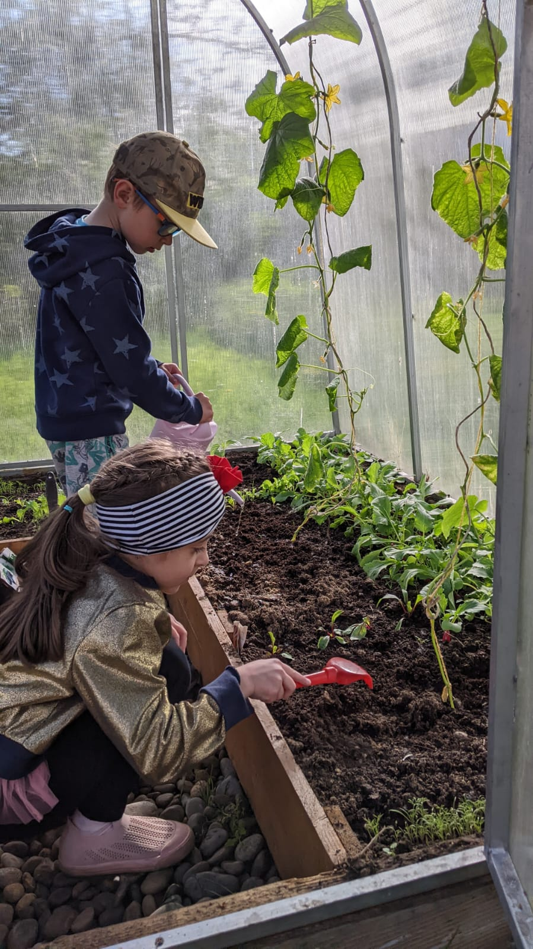
Работа в теплице
Проведение ежедневных работ в теплице на основе наблюдений за состоянием растений.
Своевременный, бережный уход за растениями.

Slide 13
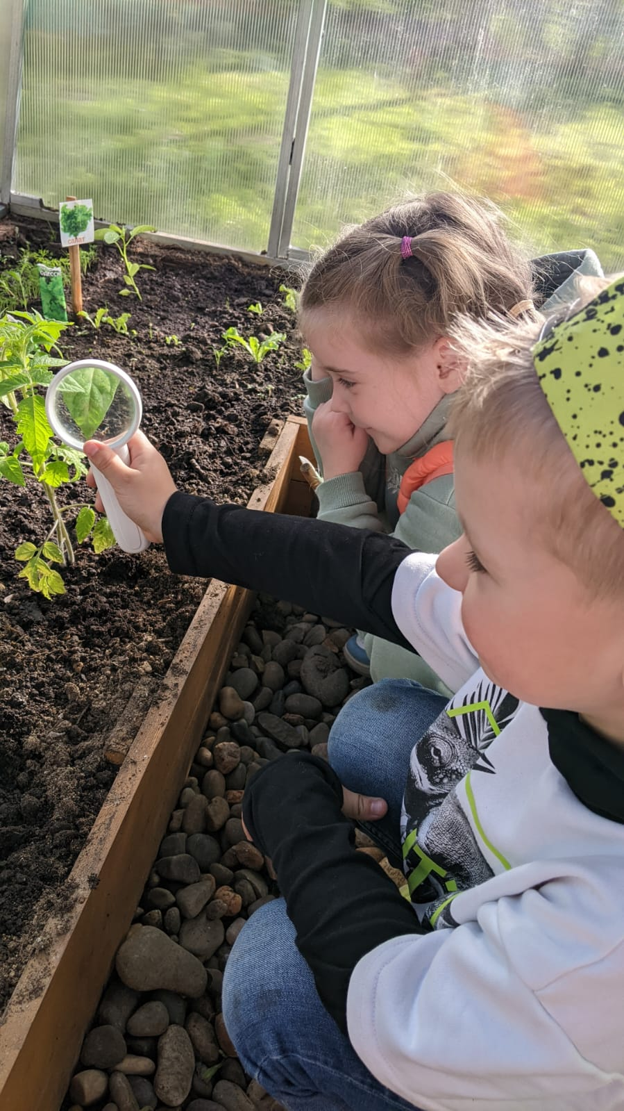
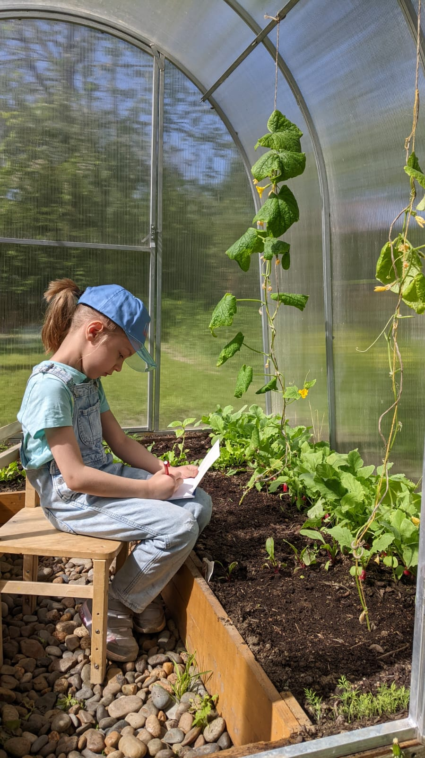
Наблюдение в теплице
Наблюдение за ростом и развитием растений.
Наблюдение за насекомыми.
Освоение способов ведения дневника наблюдений.

Slide 14
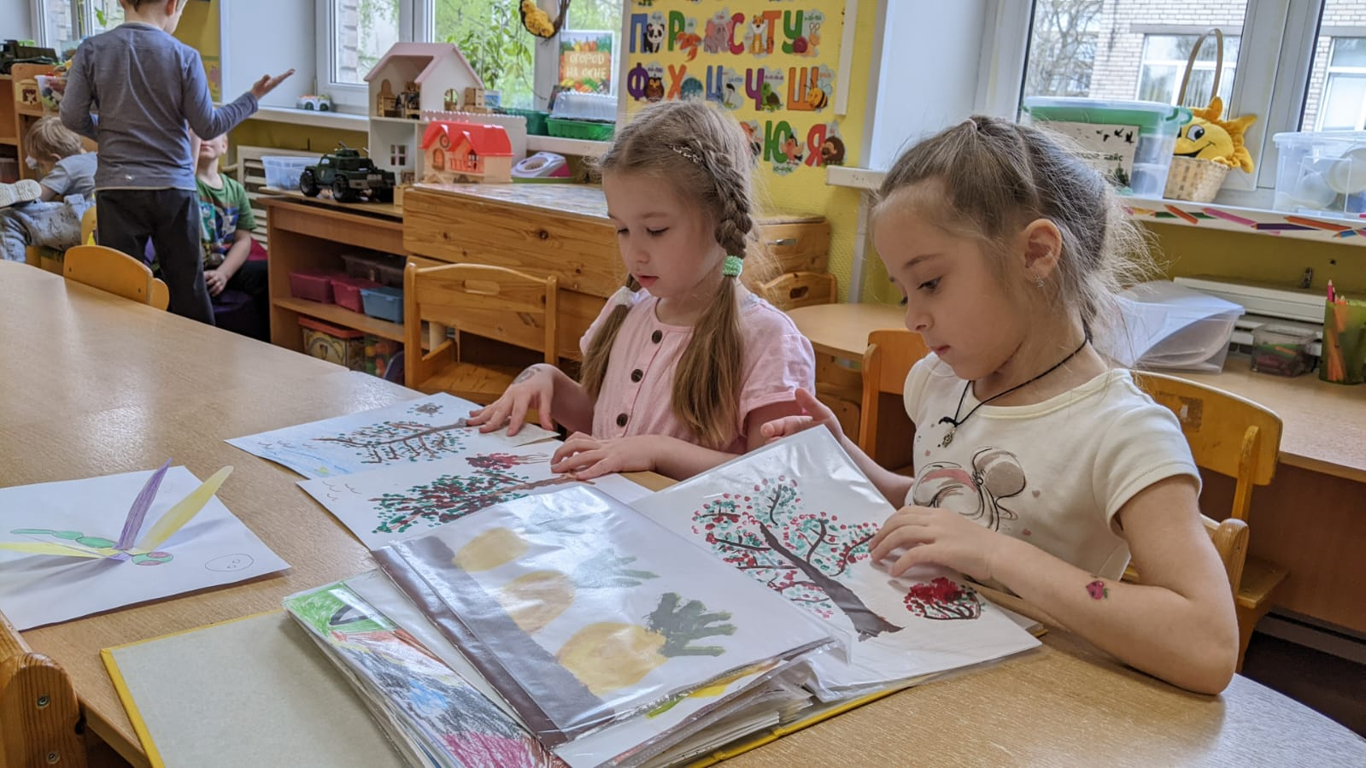
Продукты проекта: Наполнение «Детской художественной энциклопедии природы»
Наблюдения за ростом и развитием растений, отражение в рисунках.
Наблюдение за сезонными изменениями в природе, отражение в рисовании с использованием нетрадиционных изобразительных методик

Slide 15
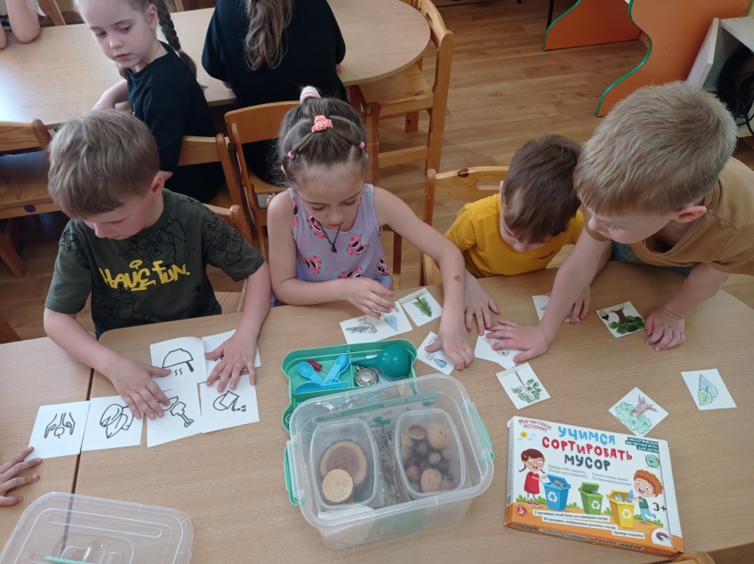
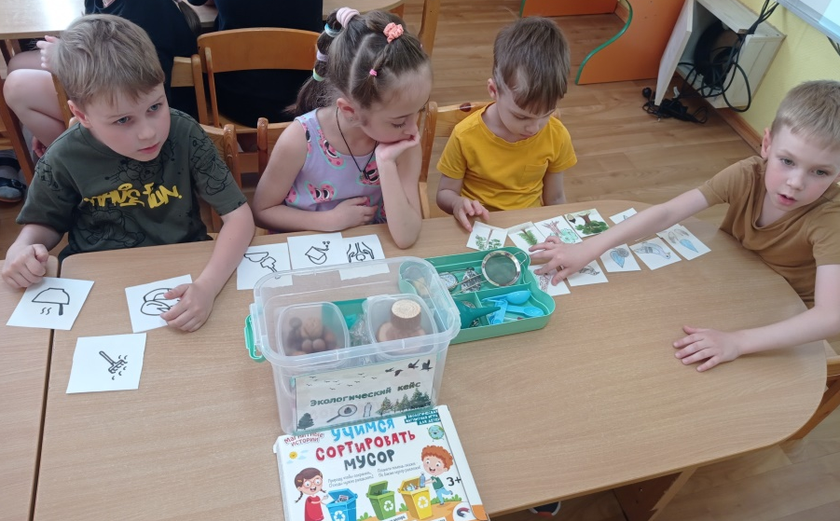
Продукты проекта: пополнение «Экологического кейса» необходимым инструментарием
Изготовление карточек – алгоритмов «Что сначала, что потом?»
Изготовление карточек- схем «Правила безопасного поведения в природе»
Изготовление карточек – схем «Береги воду»

Slide 16
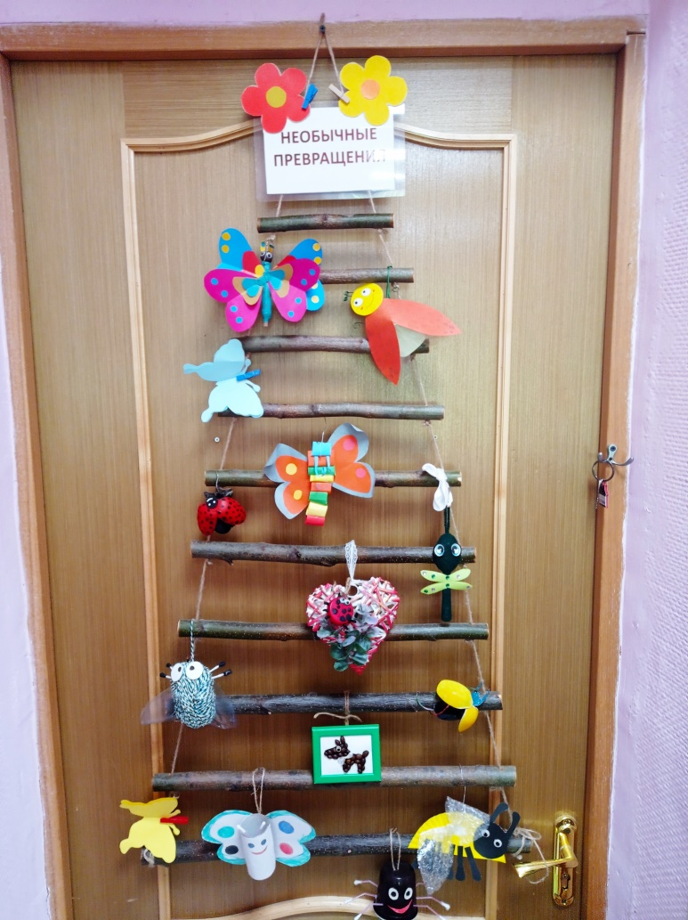
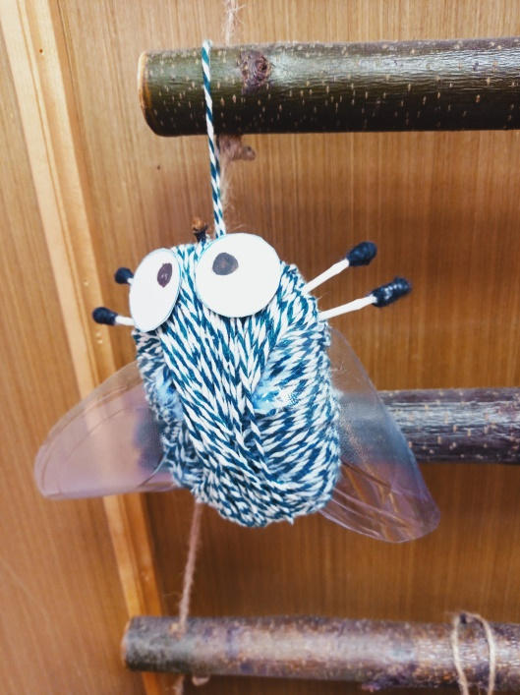
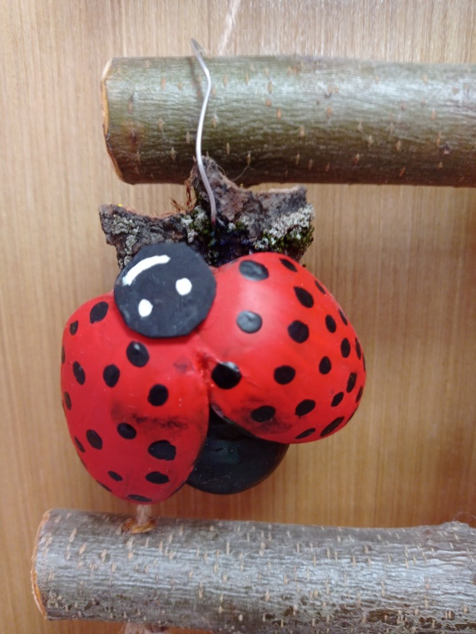
Продукты проекта: выставка семейного творчества. Поделки из бросового материала «необычные превращения»
Наблюдения за насекомыми в природе: строение, образ жизни.
Изучение роли насекомых в природе,
влиянии на растения.

Slide 17
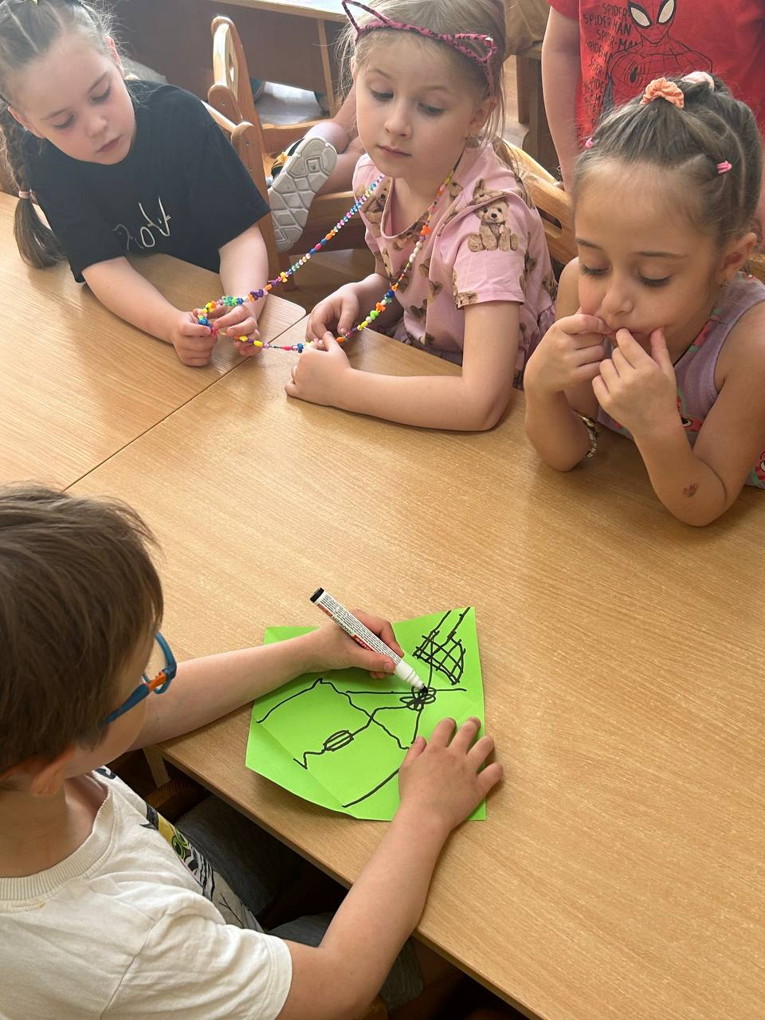
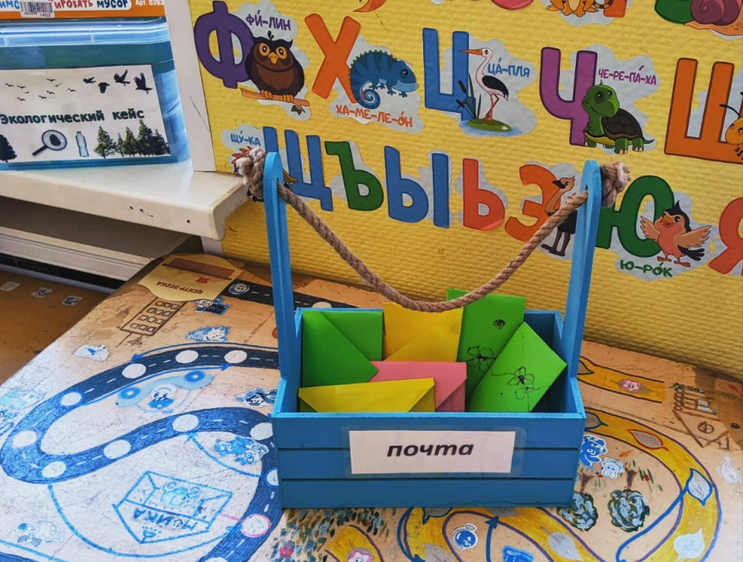
Продукты проекта: детская экологическая почта
Послание детей к родителям «Берегите природу».
Посылки.
Открытки.

Slide 18
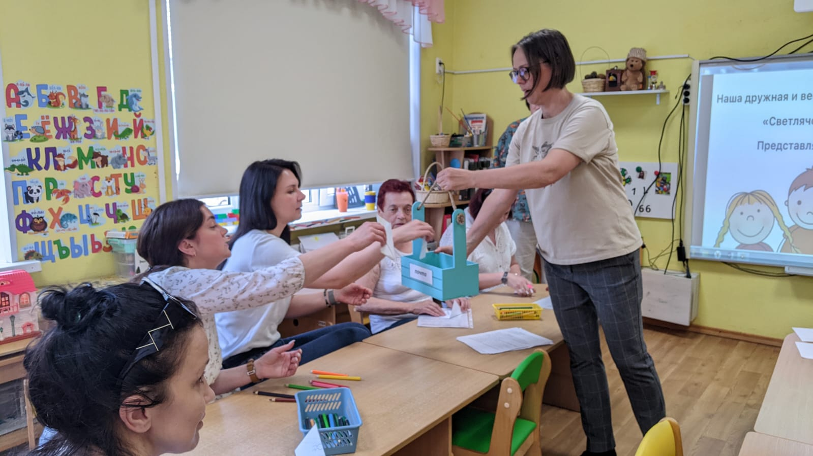
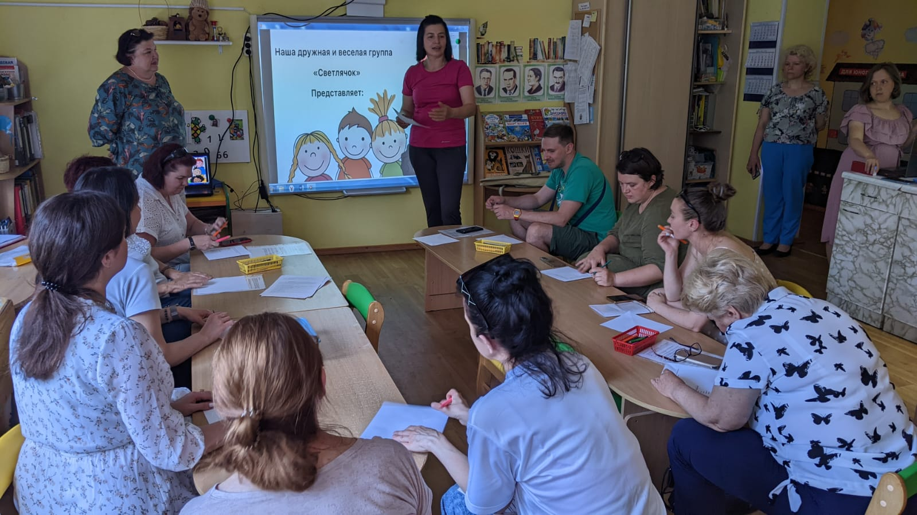
Продукты проекта: семейная экологическая почта «Берегите природу»
Послание родителей к детям «Пусть всегда будет солнце» в рамках родительской гостиной «Гармония»
Оригами «Конверт»

